Slide 1


剑指百亿 只做第一
Spring中Bean的生命周期管理
部门：产研部 分享人：黄林春

Slide 2
1、引言
2、spring bean 基础
3、bean生命周期各阶段
4、源码学习
5、可应用的关键接口
6、手撕源码
目 录

Slide 3



1、 引言
Notes:
为什么要选择做酒水行业？

Slide 4
Spring Boot与Bean管理简介
Spring Boot简介
01
Spring Boot是一个简化Spring应用开发的框架，提供了自动配置、嵌入式容器等功能。
Bean管理简介
02
Bean是Spring框架的核心概念，用于表示应用程序中的组件。Spring Boot提供了对Bean生命周期管理的支持。

Slide 5


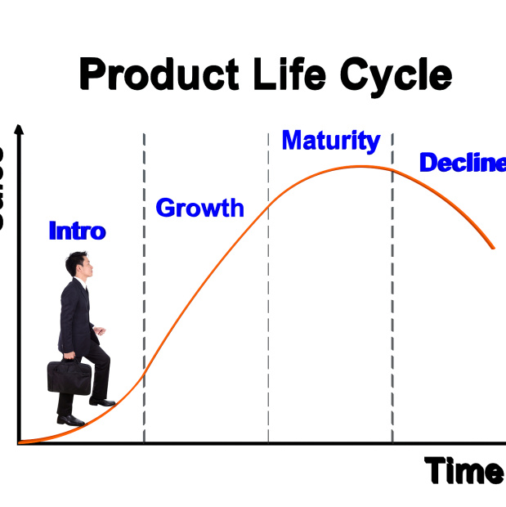
Bean生命周期的重要性和应用场景
提升开发效率
资源优化
系统稳定性
理解Bean生命周期有助于合理管理Bean的创建、初始化和销毁，提升开发效率。
合理管理Bean生命周期可实现资源的有效分配和回收，避免资源浪费。
掌握Bean生命周期有助于预防潜在的内存泄漏等问题，提高系统稳定性。

Slide 6
2、Spring Bean 基础
Notes:
为什么要选择做酒水行业？

Slide 7

Bean的定义与作用
Bean的定义
在Spring框架中，Bean是一个被Spring IoC容器管理的对象，用于封装数据、处理业务逻辑等。
Bean的作用
Bean是Spring框架的核心，通过IoC容器实现对象之间的依赖注入，降低耦合度，提高程序的可维护性和可扩展性。

Slide 8
Bean的类型（Singleton、Prototype等）
Singleton Bean
Singleton Bean是Spring中最常用的Bean类型，它表示一个Bean在Spring容器中只有一个实例。
Prototype Bean
Prototype Bean表示一个Bean在Spring容器中可以有多个实例，每次获取Bean时都会创建一个新的实例。
Request Bean
Request Bean表示一个Bean在Spring容器中只有一个实例，但该实例仅在当前HTTP请求中有效。
除以上之外还有session Bean、factory Bean类型的Bean存在。

Slide 9
3、 Bean 生命周期各阶段
Notes:
为什么要选择做酒水行业？

Slide 10
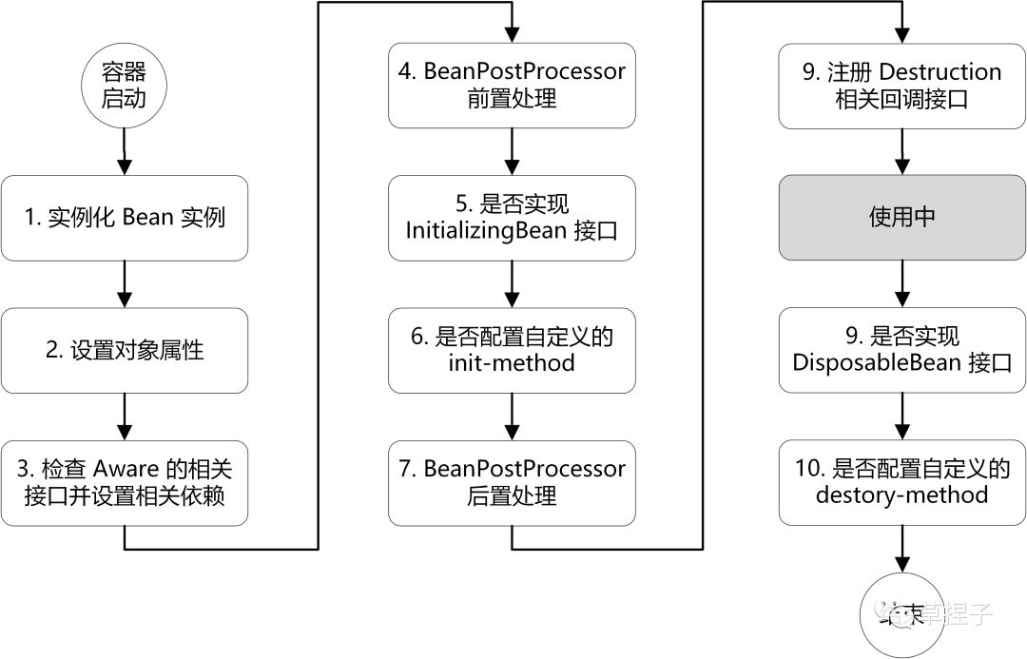
生命周期流程图
Bean实例化
Spring容器通过反射机制实例化Bean，并设置Bean的属性值。
Bean初始化
Spring容器调用Bean的初始化方法，如afterPropertiesSet()，进行Bean的初始化工作。
Bean销毁
Spring容器在Bean不再需要时，调用Bean的销毁方法，如destroy()，进行Bean的销毁工作。
结束

Slide 11
实例化阶段
实例化Bean
源码路径：org.springframework.beans.factory.support.AbstractAutowireCapableBeanFactory.createBean()
设置Bean的属性（依赖注入）
源码路径：org.springframework.beans.factory.support.AbstractAutowireCapableBeanFactory.populateBean()
Aware接口能力透传
源码路径：org.springframework.beans.factory.support.AbstractAutowireCapableBeanFactory.initializeBean()

Slide 12
初始化阶段
BeanPostprocessor前置方法beforeInitialization()回调执行
源码路径：org.springframework.beans.factory.support.AbstractAutowireCapableBeanFactory.createBean()
InitializingBean.afterPropertiesSet()与init-method.invoke()执行
源码路径：org.springframework.beans.factory.support.AbstractAutowireCapableBeanFactory.createBean()
BeanPostprocessor后置方法afterInitialization()回调执行
源码路径：org.springframework.beans.factory.support.AbstractAutowireCapableBeanFactory.createBean()

Slide 13
销毁阶段
DisposableBean接口回调执行
源码路径：DefaultListableBeanFactory.destroySingletons()，在销毁其中的单例bean时会检测是否实现了接口DisposableBean并调用它（DisposableBeanAdapter.destroy()方法执行我们自主配置的销毁方法）
destory-method方法执行
发布ContainerEvent事件通知所有注册相关Bean的监听器
源码路径：AbstractApplicationContext.close()

Slide 14
4、 源码学习
Notes:
为什么要选择做酒水行业？

Slide 15
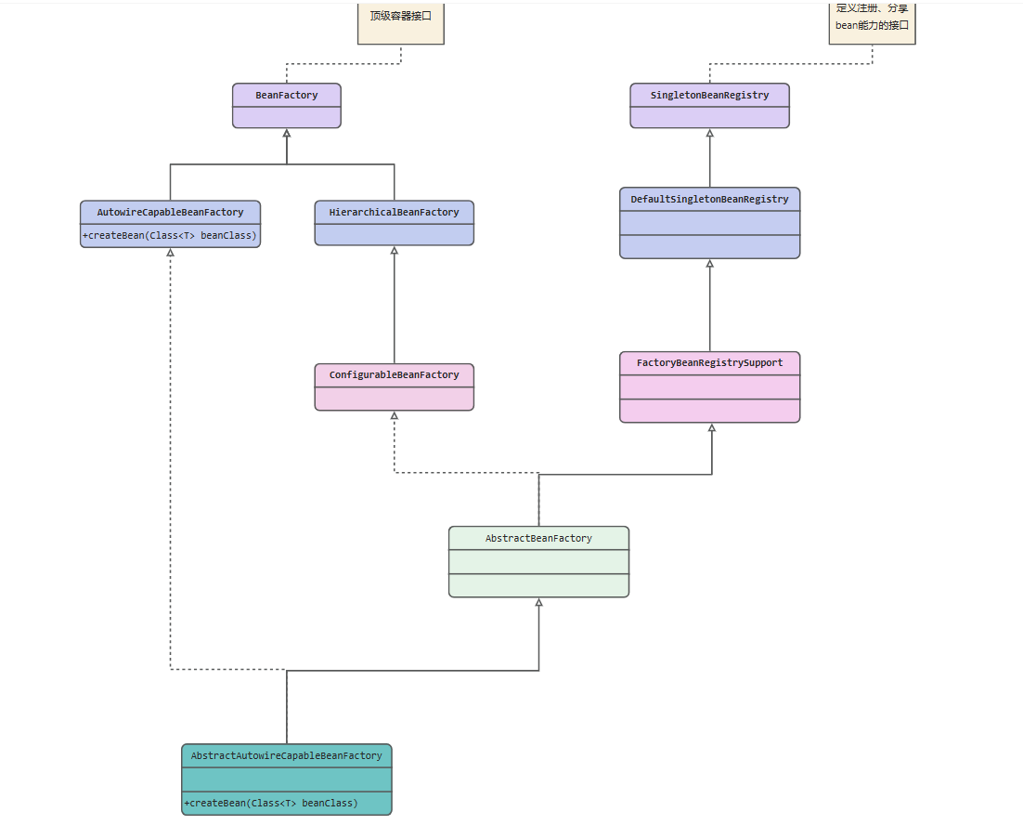
源码抽象类UML图

Slide 16
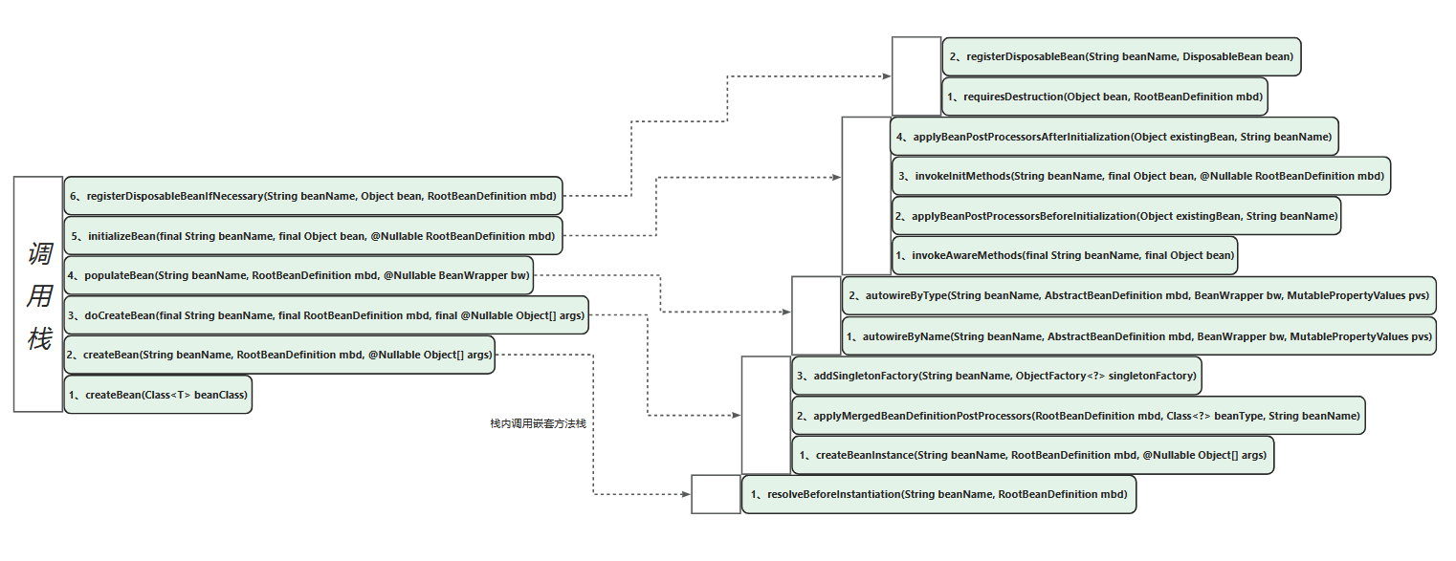
Bean创建调用流程

Slide 17
Bean创建源码学习
创建Bean实例
AbstractAutowireCapableBeanFactory 在初始化过程中，首先会创建一个Bean实例，并设置其属性值。
注入依赖
在创建Bean实例后，AbstractAutowireCapableBeanFactory 会根据Bean的定义，为其注入依赖。
初始化Bean
最后，AbstractAutowireCapableBeanFactory 会调用Bean的初始化方法，完成Bean的初始化过程。
注册销毁回调接口
根据bean与其定义检测其是否实现了一切与销毁有关的逻辑接口，存在则调用注册一个销毁时的回调DisposableBeanAdapter对象。

Slide 18
重点设计模式
PostProcessors后处理（https://blog.csdn.net/m0_59588838/article/details/130348199?spm=1001.2014.3001.5502）
BeanPostProcessors与其全部的子类与实现类均采取了后处理模式，使实现了它们的Bean在创建时可以利用BeforeInitialize和AfterInitalize方法定制其初始化前后的过程。
工厂
BeanFactory与实现其相关的接口封装了Bean的创建与获取等解耦接口。
单例
在单例Map<String, Object> singletonObjects中提供了getSingleton()方法保证单例Bean对象的全局共享（getBean(String name) -> ..... -> getSingleton()）。
策略、建造者、代理、模板方法等等
byType 或 byName 等自动装配策略、BeanDefinition和 BeanDefinitionReader 可以看作是对建造者模式的应用，它们共同构建了一个复杂对象（Bean）的配置信息、createBean() 方法可以被视为一个模板方法，定义了创建 Bean 的基本流程而具体的步骤则通过一系列的钩子方法（如 doCreateBean()）进行扩展或定制......

Slide 19
5、 可应用的关键接口
Notes:
为什么要选择做酒水行业？

Slide 20
Bean实例化前（类型解析后）
实现InstantiationAwareBeanPostProcessor接口
（1）Bean实例化前侵入
重写postProcessBeforeInstantiation(Class<?> beanClass, String beanName)（2）Bean实例化后初始化前侵入（相当于属性填充前）
重写postProcessAfterInstantiation(Object bean, String beanName)
后处理器前置方法回调
实现BeanPostProcessor接口
（1）重写Object postProcessBeforeInitialization(Object bean, String beanName)：
Bean初始化
实现接口InitializingBean、配置 init-method方法、注解@PostConstruct

Slide 21
利用Aware系列接口获得容器上下文能力
后处理器后置方法回调
实现BeanPostProcessor接口
（1）重写Object postProcessAfterInitialization(Object bean, String beanName)：
Bean的销毁
实现接口DisposableBean、注解@PreDestroy、配置destroy-method方法
实现ApplicationContextAware接口
上下文转换为GenericApplicationContext类型对象

Slide 22
6、 手撕模拟
Notes:
为什么要选择做酒水行业？

Slide 23
IDE 手撕源码分享

Slide 24

剑指百亿 只做第一
2023

